Slide 1

GOBIERNO DE CHILE
MINISTERIO DE HACIENDA
DIRECCIÓN DE PRESUPUESTOS
EVALUACIÓN DE LA GESTIÓN FINANCIERA DEL SECTOR PÚBLICO EN 2007 Y ACTUALIZACIÓN DE PROYECCIONES PARA 2008
Alberto Arenas de Mesa
Director de Presupuestos
Presentación ante la Comisión Especial Mixta de Presupuestos
28 de Julio de 2008

Slide 2
ESTRUCTURA DE LA PRESENTACIÓN
Evaluación de la Gestión Financiera del Gobierno Central en 2007.
Actualización de Proyecciones Fiscales para 2008.
Avances en la Modernización de la Gestión Financiera del Sector Público.

Slide 3
1. EVALUACIÓN DE LA GESTIÓN FINANCIERA DEL GOBIERNO CENTRAL EN 2007

Slide 4
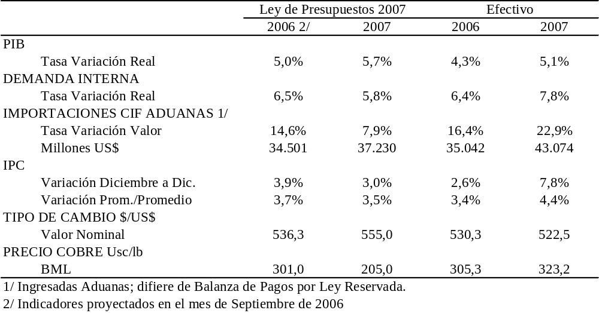
1.1. CONTEXTO MACROECONÓMICO
Variables Macroeconómicas 2007
Supuestos en Ley de Presupuestos 2007 y Valores Efectivos

Slide 5
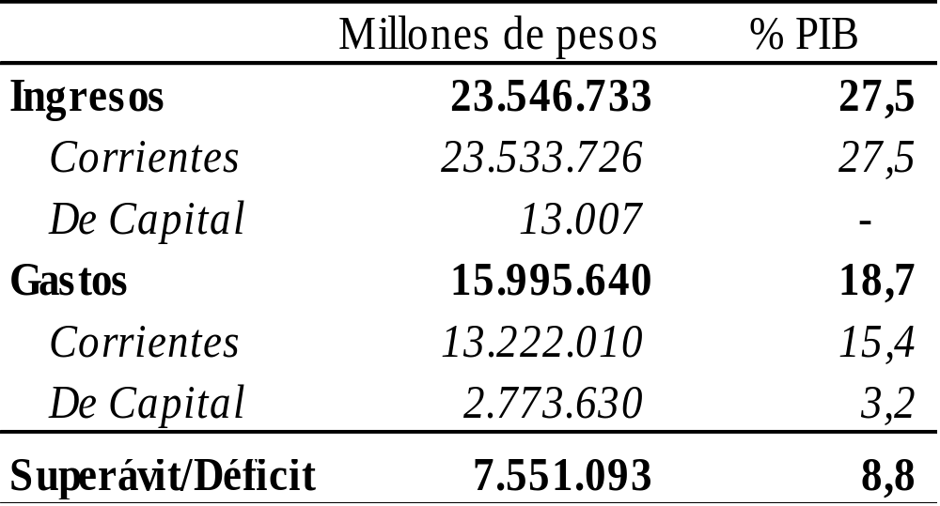
1.2. BALANCE DEL GOBIERNO CENTRAL 2007
Notes:
Superávit: 11.200 millones de dólares (TCN 530, cierre 2006)

Slide 6
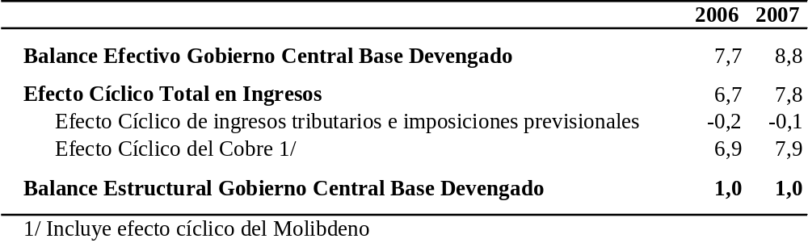
1.3. BALANCE GOBIERNO CENTRAL 2006-2007
Balance del Gobierno Central Consolidado, Efectivo y Estructural
2006 – 2007
(Porcentaje del PIB)

Slide 7
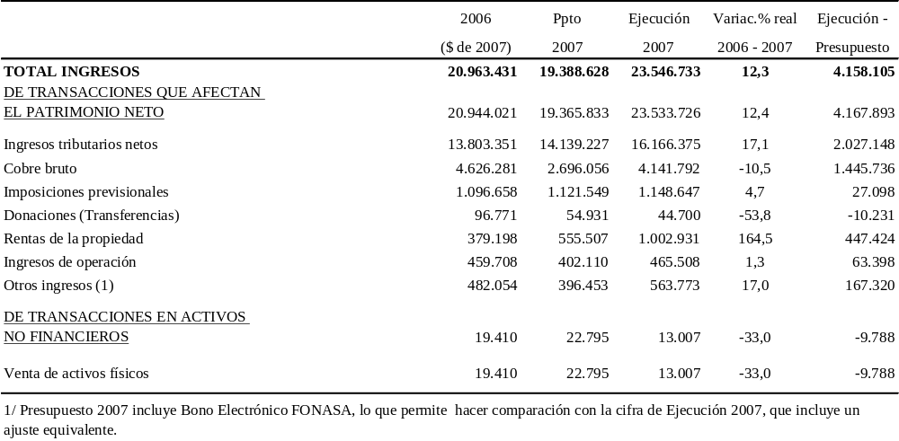
1.4. INGRESOS DEL GOBIERNO CENTRAL
Ingresos Gobierno Central Consolidado en 2007
(Millones de pesos de 2007)

Slide 8
Fuentes y Usos de Fondos Fiscales 2007
(Millones de pesos)
1.5. FINANCIAMIENTO, ACTIVOS Y PASIVOS
FUENTES
7.952.572
Endeudamiento Bruto
401.479
Superávit
7.551.094
USOS
7.952.572
Amortizaciones Regulares
496.698
Prepago de Deuda
567.546
Amortización Bonos Reconocimiento
578.400
Acumulación de Activos Financieros
6.339.929
Ley N° 13,196
399.347
Provisión aporte a Banco Central año 2008
428.199
Provisión para otros usos según Ley 20.128
5.512.383

Slide 9
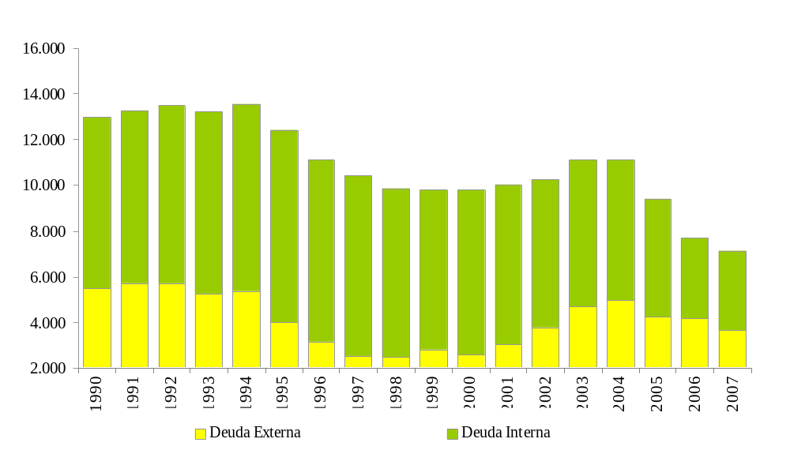
1.5. FINANCIAMIENTO, ACTIVOS Y PASIVOS
Gobierno Central Presupuestario: Stock de Deuda
Moneda Nacional y Moneda Extranjera
(Millones de dólares al 31 de diciembre de cada año)
Notes:
Deuda cae de 7.2% en el 2005 a 5.0% en el 2006, llegando a 7.666 millones de dólares.

Slide 10
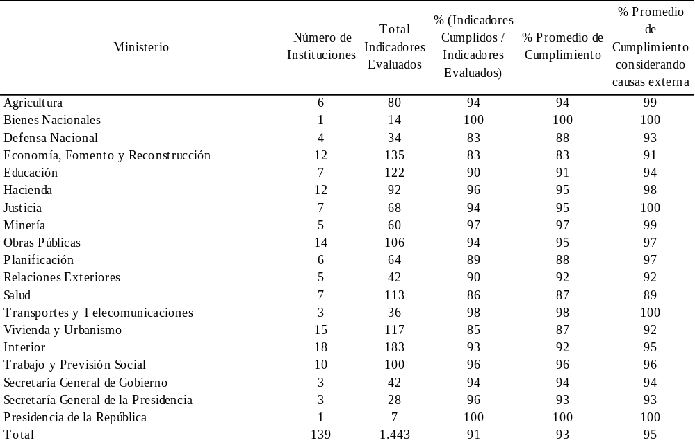
1.6. EFICIENCIA EN EL USO DE RECURSOS
Indicadores de Desempeño
Cumplimiento 2007 por Ministerio

Slide 11
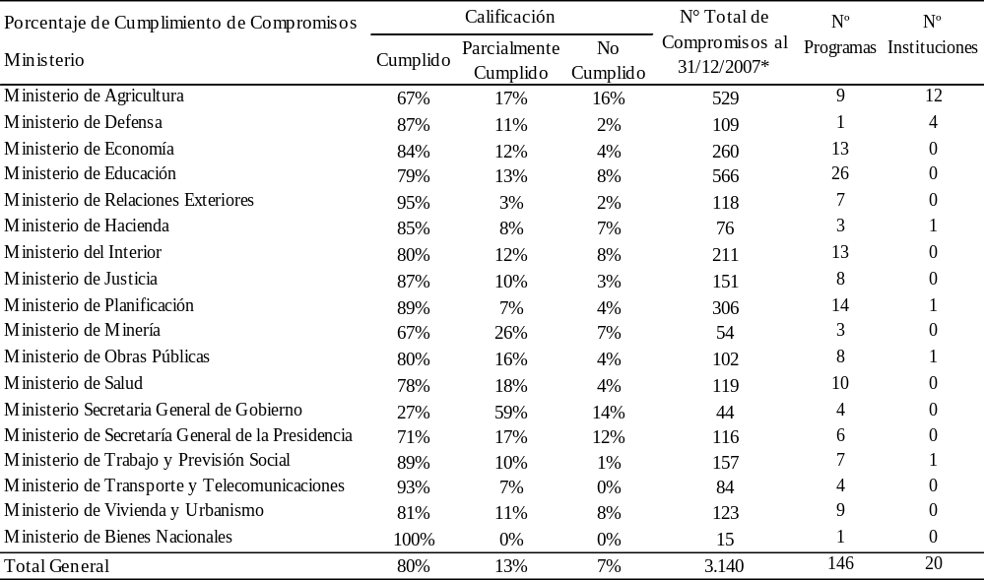
1.6. EFICIENCIA EN EL USO DE RECURSOS
Programas Evaluados año 2007
Informe de seguimiento de compromisos al 31 de diciembre
(*) Considera la totalidad de los compromisos establecidos con plazos de cumplimiento anteriores y hasta la fecha indicada.

Slide 12
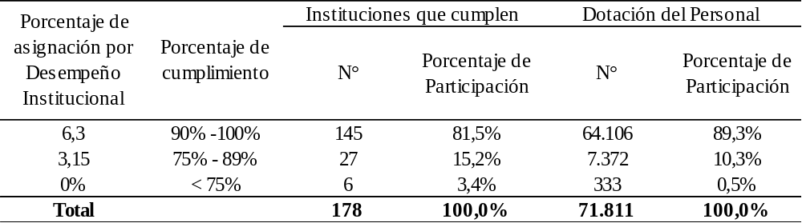
1.6. EFICIENCIA EN EL USO DE RECURSOS
Programas de Mejoramiento de la Gestión 2007

Slide 13
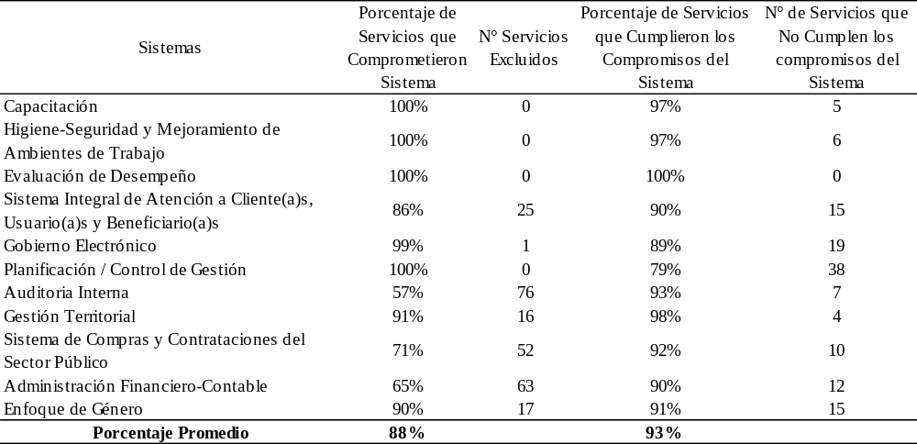
1.6. EFICIENCIA EN EL USO DE RECURSOS
Porcentaje de Servicios con Cumplimiento de Compromisos, Programas de Mejoramiento de la Gestión, Proceso 2007

Slide 14
2. ACTUALIZACIÓN DE PROYECCIONES FISCALES PARA 2008

Slide 15
2.1. SECTOR EXTERNO
Deterioro en el escenario de crecimiento económico mundial, al mismo tiempo que se han producido incrementos adicionales en los precios de las materias primas y de los alimentos.
Significativo aumento en el precio del petróleo, que entre enero y junio de este año ha subido 44% (desde US$93 a US$134 el barril).
Precio del cobre mantiene niveles históricamente altos, esperando que se sitúe en USc/lb356,5 como promedio durante 2008.
La inflación anual alcanzó 8,9% en mayo y 9,5% en junio, incremento explicado principalmente por aumentos en los precios internacionales de los alimentos y la energía.
Alta incertidumbre en los mercados finanacieros internacionales.

Slide 16
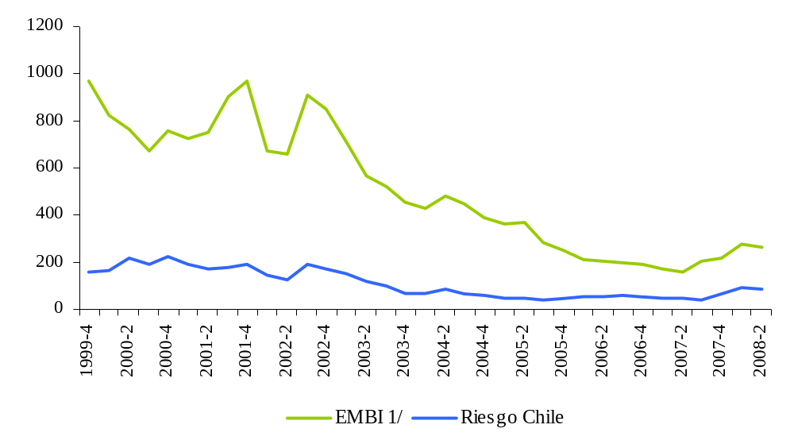
2.2. RIESGO PAÍS
El deterioro de las condiciones financieras afectó a los mercados emergentes, lo que implicó que los spreads soberanos de estas economías se corrigieron al alza en el primer semestre de 2008.
El spread de Chile ha mantenido la diferencia de escala que lo distingue del resto de los países emergentes.
1/ EMBI: Emerging Markets Bond Index

Slide 17
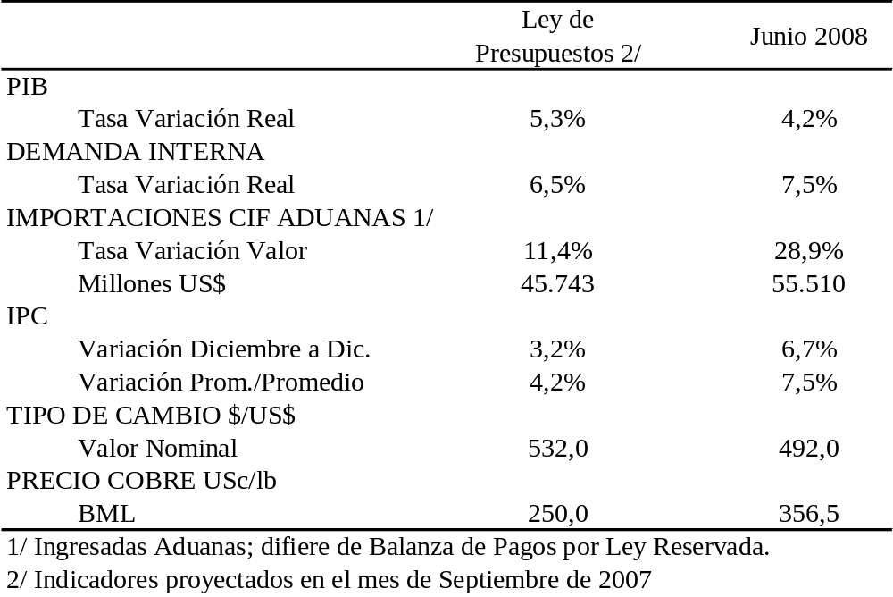
2.3. SUPUESTOS MACROECONÓMICOS
Supuestos Macroeconómicos a Junio de 2008
Notes:
Durante el primer trimestre de 2007, hubo una expansión de 5,8%.
Destaca la formación bruta de capital fijo en el primer trimestre de este año, la que alcanzó un crecimiento real anual de 7,9%. En la misma línea, las exportaciones industriales crecieron en igual período un 10,7% en términos reales.
Luego de bordear el 2% anual en los meses de octubre y noviembre de 2006, la inflación ha aumentado pausadamente, pero se ha mantenido por debajo del centro del rango meta del Banco Central. Su comportamiento ha sido explicado principalmente por el precio de los combustibles y por mayores precios de algunos alimentos. Las expectativas de inflación se mantienen en el rango meta.
La evolución del tipo de cambio ha estado marcada principalmente por la significativa mejoría de los términos de intercambio.
Gracias a la orientación de la política fiscal dentro del marco de la regla de balance estructural, el tipo de cambio real se ha mantenido.

Slide 18
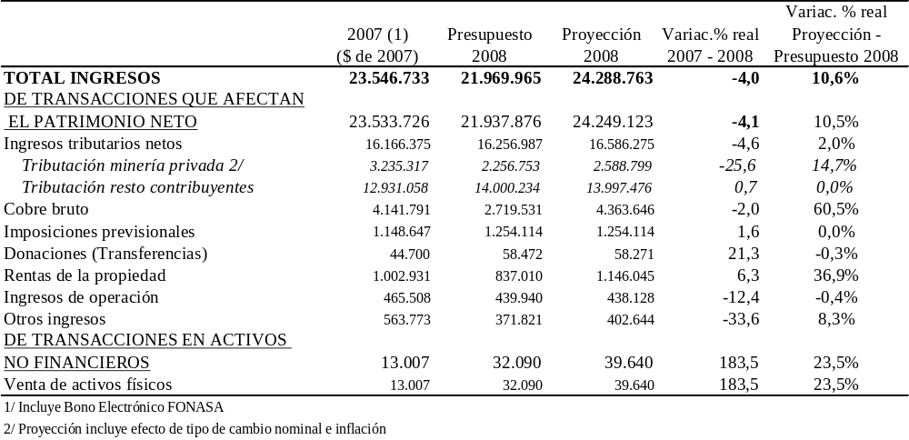
2.4. ACTUALIZACIÓN DE LA PROYECCIÓN DE INGRESOS PARA 2008
Proyección de Ingresos Gobierno Central Consolidado en 2008
(Millones de pesos)

Slide 19
2.4. ACTUALIZACIÓN DE LA PROYECCIÓN DE INGRESOS PARA 2008
Ingresos del Cobre 2008
(Miles de dólares)
2008
Ley de
Proyección
Presupuestos
Gobierno Central Presupuestario
en miles de US$
4.100.200
7.567.500
en millones de $ 1/
2.181.306
3.723.210
Gobierno Central Extrapresupuestario
en miles de US$
1.011.700
1.301.700
en millones de $ 1/
538.224
640.436
Gobierno Central Consolidado
en miles de US$
5.111.900
8.869.200
en millones de $ 1/
2.719.531
4.363.646
1/
Convertido a pesos mensualmente con tipo de cambio promedio anual de formulación presupuestaria para columna
Ley de Presupuestos y de proyección para columna Proyección.

Slide 20
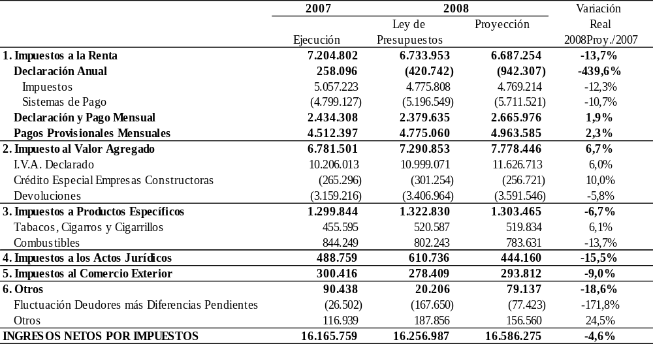
2.4. ACTUALIZACIÓN DE LA PROYECCIÓN DE INGRESOS PARA 2008
Ingresos Tributarios 2007 y Proyectados 2008
Gobierno Central Presupuestario (Millones de pesos)

Slide 21
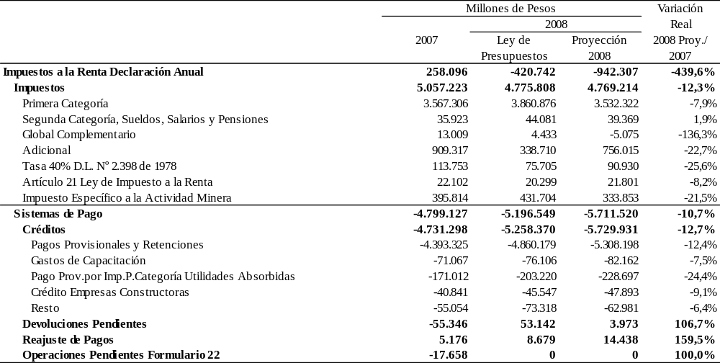
2.4. ACTUALIZACIÓN DE LA PROYECCIÓN DE INGRESOS PARA 2008
Operación Renta Neta, Moneda Nacional y Extranjera Consolidadas
(Millones de pesos)

Slide 22
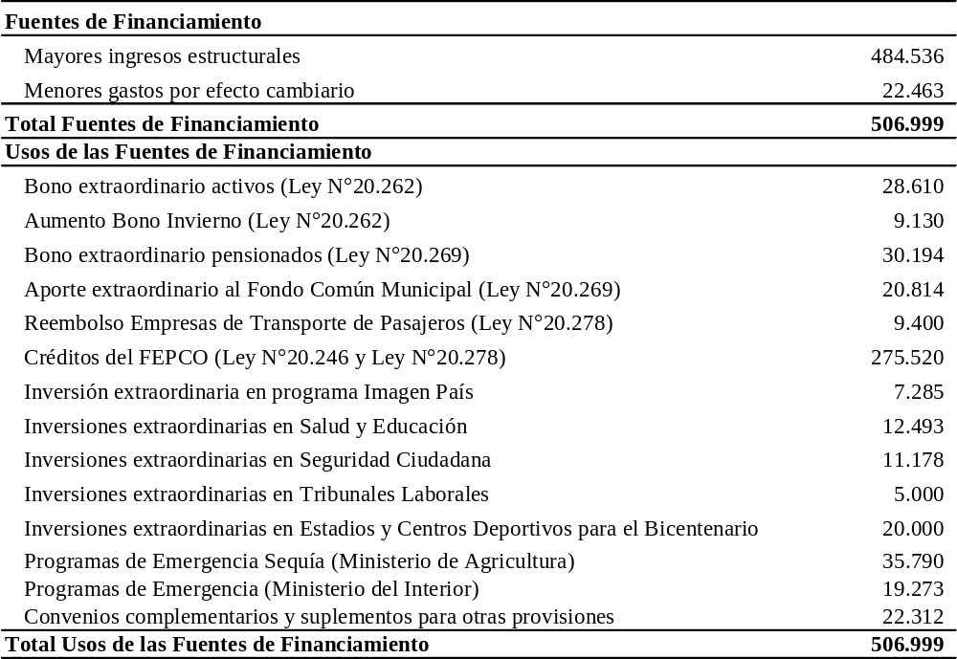
2.5. ACTUALIZACIÓN DE LA PROYECCIÓN DE GASTOS PARA 2008
Diferencia entre Gasto Gobierno Central Consolidado y Proyección junio 2008
(Millones de Pesos)

Slide 23
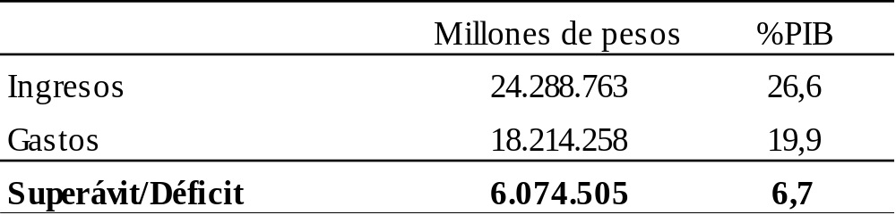
2.6. SÍNTESIS DE PROYECCIONES FISCALES ACTUALIZADAS PARA 2008
Crecimiento del gasto del Gobierno Central Consolidado: 6,8% real respecto de gasto ejecutado comparable 2007.
Notes:
Superávit de 11.265 millones de dólares (con TCN 533, proyección mayo )

Slide 24
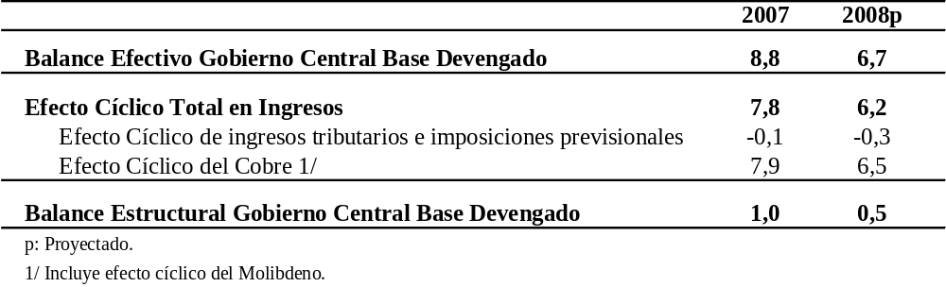
2.7. BALANCE ESTRUCTURAL 2007 Y ESTIMADO 2008
Balance Estructural: 2007 y Proyección 2008
(porcentajes del PIB en base a series en pesos corrientes)
En el trienio 2006-2008 se habrán obtenido superávit récord de 7,7%, 8,8% y 6,7% del PIB.

Slide 25
3. AVANCES EN LA MODERNIZACIÓN DE LA GESTIÓN FINANCIERA DEL SECTOR PÚBLICO EN 2008

Slide 26
Evaluaciones año 2008
3.1. PRESUPUESTO POR RESULTADOS 2008
En el marco del Protocolo de Acuerdo del proyecto de Ley de Presupuestos 2008, se comprometió la evaluación de 35 programas o instituciones.
En enero de 2008 se inició la evaluación de 16 programas públicos a través de la línea EPG (marco lógico, en base a información existente). Al igual que en años anteriores, las evaluaciones están siendo realizadas por paneles externos, conformados por profesionales seleccionados a través de concurso público. Los informes finales de las evaluaciones serán enviados al Congreso Nacional el 08 de agosto.
El resto de las evaluaciones comprometidas, por corresponder a evaluaciones de impacto y evaluaciones institucionales, de mayor duración por su complejidad metodológica, sus resultados estarán disponibles durante en primer semestre de 2009.

Slide 27
Fondo de Modernización de la Gestión Pública año 2008
3.1. PRESUPUESTO POR RESULTADOS 2008
En enero de 2008 se realizó el concurso del Fondo, recibiéndose 66 postulaciones. Se adjudicaron 7 propuestas presentadas por Servicios Públicos y 10 por externos al ejecutivo. Los resultados finales de las propuestas serán informados al Congreso Nacional el 08 de septiembre de 2008, según lo comprometido.

Slide 28
Indicadores de Desempeño año 2008
3.1. PRESUPUESTO POR RESULTADOS 2008
En el marco del Proyecto de Ley de Presupuestos 2008, se comprometieron metas para un total de 1.443 indicadores, abarcando a 142 servicios públicos, con un promedio de 10,1 indicadores por institución. Estos indicadores, que serán evaluados en el primer semestre de 2009, se centran principalmente en el ámbito de producto (68%), de resultado (21%) y la eficacia (64%).

Slide 29
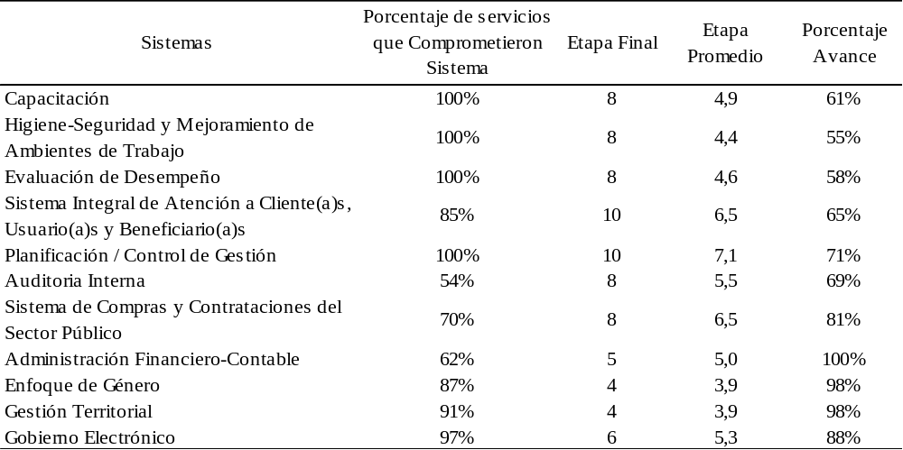
Programa de Mejoramiento de Gestión año 2008
Servicios con Objetivos de Gestión Comprometidos por Sistema y Etapa Promedio Comprometida
3.1. PRESUPUESTO POR RESULTADOS 2008

Slide 30
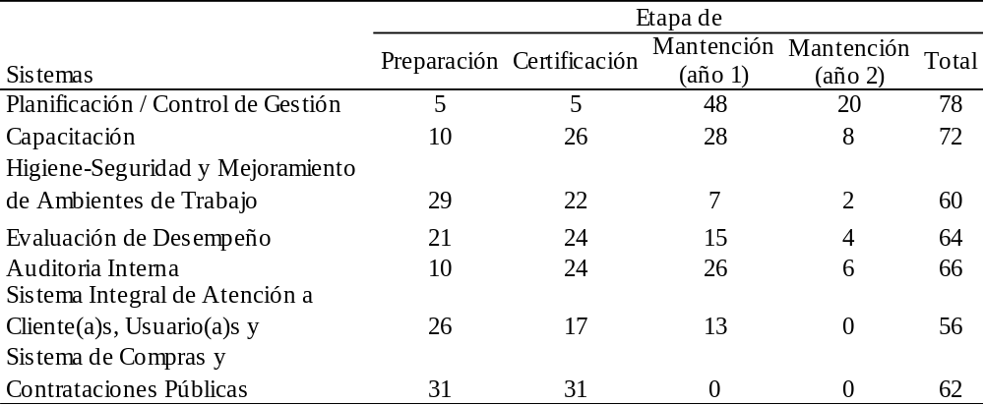
Programas de Mejoramiento de la Gestión 2008
Servicios en Programa Marco Avanzado (Certificando Sistema bajo Norma ISO 9001-2000) año 2008, según etapa de desarrollo
3.1. PRESUPUESTO POR RESULTADOS 2008

Slide 31
Evaluaciones Externas de Gestión y Transparencia
3.2. TRANSPARENCIA Y GESTIÓN FISCAL
Para el 2007 se comprometió la realización de la evaluación de impacto del Programa de Mejoramiento de la Gestión, a cargo del Banco Mundial, con el fin de contar con recomendaciones que permitan perfeccionarlo y contribuir al mejoramiento de la gestión de las instituciones públicas.
Los resultados preliminares destacan que :
  el PMG como instrumento que forma parte de un sistema más amplio, promueve la vinculación de incentivos salariales con mejoras en el desempeño de las instituciones.
  la certificación externa (Norma ISO 9001:2000) tiene efectos positivos al promover una mayor participación de los funcionarios y jefes de servicio, incrementando la credibilidad del programa e incorporando estándares para sistemas claves.

Slide 32
3.2. TRANSPARENCIA Y GESTIÓN FISCAL
Evaluaciones Externas de Gestión y Transparencia
Adicionalemente el Banco Mundial plantea la necesidad de avanzar en una etapa superior de fortalecimiento de los sistemas de gestión, relacionando con mayor fuerza los avances en la calidad de la gestión de los sistemas con una mejor calidad de los bienes y servicios públicos que reciben los usuarios finales.
Este es el nuevo desafío que el PMG debe enfrentar, sin descuidar el fortalecimiento de los sistemas de gestión básicos que actualmente forman parte de él, para lo cual se ha creado un Programa Marco de la Calidad que incorpora la certificación bajo la norma ISO 9001:2000 de los procesos relacionados con la provisión de bienes y servicios relevantes para el desempeño de la institución.

Slide 33
3.2. TRANSPARENCIA Y GESTIÓN FISCAL
Evaluaciones Externas de Gestión y Transparencia
Programa Marco
de la Calidad
Programa Marco
Provisión de Bienes y
Avanzado
Servicios certificados en
Norma ISO 9001:2000
Programa Marco
Áreas y Sistemas de gestión
Básico
certificados en
Normas ISO 9001:2000
Áreas y Sistemas
de gestión

Slide 34
Sistema de Información de Finanzas Públicas
3.2. TRANSPARENCIA Y GESTIÓN FISCAL
Envío al Congreso Nacional de más de 65 informes al año.
CONTINUIDAD
Estado de Operaciones del Gobierno Central Presupuestario (Mensual)
Estado de Operaciones del Gobierno Central Consolidado (Trimestral)
Informe Financiero Empresas Públicas (Trimestral)
Estadísticas de las Finanzas Públicas (Anual)
Informe de Finanzas Públicas (Anual)
Deuda del Gobierno Central (Trimestral)
Informe de Deuda Pública (Trimestral)
Informe de Activos Financieros del Tesoro Público (Trimestral)
Informe de Pasivos Contingentes (anual)
Informe Ejecutivo Fondo de Reserva de Pensiones y Fondo de Estabilización Económica y Social (mensual)
NUEVO
Informe Mensual del FEPCO

Slide 35
GOBIERNO DE CHILE
MINISTERIO DE HACIENDA
DIRECCIÓN DE PRESUPUESTOS
EVALUACIÓN DE LA GESTIÓN FINANCIERA DEL SECTOR PÚBLICO EN 2007 Y ACTUALIZACIÓN DE PROYECCIONES PARA 2008
Alberto Arenas de Mesa
Director de Presupuestos
Presentación ante la Comisión Especial Mixta de Presupuestos
28 de Julio de 2008

